Slide 1
In the Gorest
2012180048 홍수현
2012181015 김혜주
2012181004 김명지
지도 교수님 서명

Slide 2
1. 연구 목적
1-1 연구 목적
장기 프로젝트 게임 개발을 통한 실력의 증진
레이싱+FPS 게임 개발
DX11 개발 능력 배양
IOCP 소켓 모델 서버 구현 능력 배양

Slide 3
2. 게임 소개
부스터
리커스터사용
회복
2-1 특징
선택
장르 Racing, FPS
내용 플레이어끼리 서로 공격하고 장애물을 피하며 빠르게 목표지점에 도달하는 게임
각 플레이어에게는 HP가 존재. 이 HP가 0이 되면 일시적으로 속도가 줄며 휘청거리게 됨
HP가 감소 되는 요소로는 적이 총으로 공격하는 것을 맞거나 장애물에 부딪히는 경우가 있음
리커스터 아이템이 존재. 아이템을 사용하면 부스터 또는 HP회복, 이 둘 중 하나를 선택하여 사용하게 됨
리커스터 아이템은 리커스터 게이지를 통해 획득 가능. 이 게이지는 총 3칸으로 이루어져 있고 한 칸당 아이템 하나. 공격에 성공하거나, 맵에 있는 게이지 아이템을 획득하게 되면 일정 비율로 게이지가 상승
로비와 방을 두어 한 방에 최대 8명이 접속하여 플레이

Slide 4
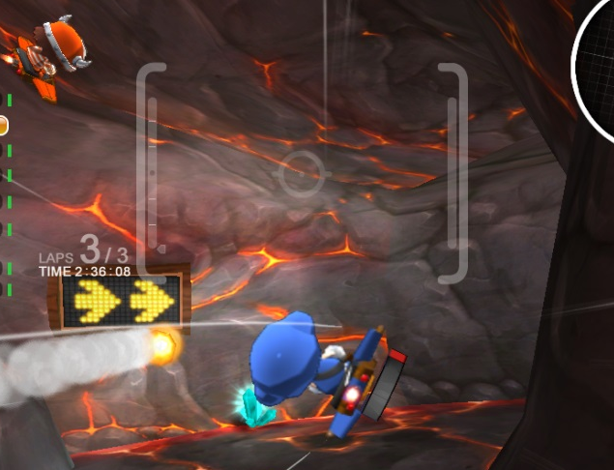

2. 게임 소개
2-1 특징
[그림 2]

Slide 5
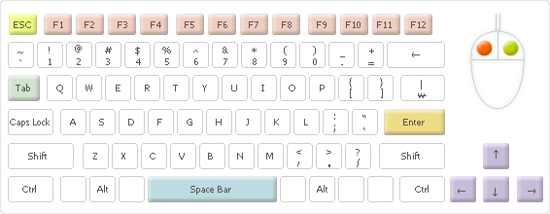
2. 게임 소개
2-2 조작법
발사
재장전
이동시점
이동
조준점 및 시점
줌인/줌아웃
(회복)
아이템 전환
(가속)
A/D 연타 두 번 해당 방향으로 빠르게 구르기
Notes:
명지 : 1안의 단점은 질주가 없다는 것입니다. 전투요소를 추가함으로써 속도감을 조금 잃게 됩니다. 이 단점을 맵에서 보완해 주어야 합니다. (예를 들어 순간적으로 속도감을 내게 해주는 오브젝트를 설치한다던가 등의 속도를 높여 줄 수 있는 기능 오브젝트 설치) 반대로 장점은 -마우스를 이용하여 이동시점을 바꿀 수 있기 때문에- 수평적인 맵뿐만 아니라 수직적으로 이루어진 맵을 적용시킬 수 있다는 점입니다. 상하좌우, 대각선 등으로 구불어진 구간을 마음껏 달릴 수 있습니다. (추가로 1안은 전투 요소가 있기 때문에 전투에 집중하지 못할 정도로 맵을 어렵게 제작하면 안 될 것입니다.)

Slide 6
2. 게임 소개
2-3 플로우 차트
Login
방 선택
방 대기
게임 시작
게임
플레이
게임 오버

Slide 7
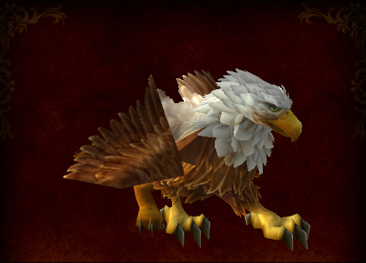
2. 게임 소개
2-4 캐릭터
플레이어가 선택할 수 있는 새는 한 가지 종류이나
리커스터의 전략적인
사용으로 각기 다른
플레이를 즐길 수 있다.
[그림 3]

Slide 8
2. 게임 소개
2-5 게임 UI
HP Bar
획득한 아이템 이미지
에임 라인
나
유저 진행도
Notes:
UI를 최대한 단조롭게 배치했습니다. 게임 내의 화면 전환이 기존의 레이싱 게임보다 좀 더 빈번하게 일어나기 때문에 UI가 많을 경우 유저의 게임 집중을 흐릴 수 있으므로 최소한의 배치를 지향했습니다. 또한 속도값을 출력하지 않은 이유는 단순히 속도를 높혀 골인지점에 도착하는 레이싱이 아닌 전투와 피하기 컨트롤을 많이 가미된 게임으로 속도는 유저에게 많은 영향을 주지 않을 것으로 판단되어 표시하지 않았습니다.

Slide 9
3. 기술 요소
3-1 개발 환경
Visual Studio 2013
DirectX 11 SDK
Window 7 32/64 bit
Drop Box
NAVER 개발자 센터 SVN
Photoshop CS6

Slide 10
3. 기술 요소
3-2 기술 요소와 중점 연구 분야
클라이언트
마우스 좌우 회전율에 따른 감속 구현
추락 상태나 충돌이 발생했을 경우 감속 구현
부스터 레벨에 따른 속도감 연출
전략적인 게임 플레이가 가능하도록 구현
(아이템 용도 선택, 마우스 휠, 일반길 또는 지름길)
2. 서버
IOCP소켓 모델을 이용하여 다수의 플레이어의 접속 가능
데드레커닝을 이용하여 다수의 동시 접속에도 게임 안에서
자연스러운 움직임을 가능케 함
Notes:
아이템을 획득하여 회복할 것인가 아니면 부스터로 사용할 것인가, 공격을 회피할 것인가 내가 공격할 것인가 등의 전략적인 플레이를 선사

Slide 11
3. 기술 요소
3-2 타 게임과의 비교
기존의 레이싱 게임과는 달리 좌우의 움직임 뿐만 아니라 위 아래의 움직임을 더하여 공중 레이싱의 현실감을 더함
레이싱에 기본적으로 주어지는 총을 장착하여 FPS의 특징을 더하여 카트라이더 등의 레이싱 게임과 차별화를 두어 보다 경쟁력 있는 게임이 될 것

Slide 12
4. 역할 분담 및 개발 일정
4-1 개발 일정_김혜주 (서버)
 | 12 | 01 | 02 | 03 | 04 | 05 | 06 | 07 | 08
기획
서버 설계
서버 프레임워크
서버 프로토타입 개발
충돌체크 및 동기화
서버 기능 구현 완료
데드 레커닝을 통한 동기화
오류 검사 및 유지 보수

Slide 13
4. 역할 분담 및 개발 일정
4-1 개발 일정_김명지 (클라이언트)
 | 12 | 01 | 02 | 03 | 04 | 05 | 06 | 07 | 08
기획
클라이언트 프레임워크
3D 그래픽 수집
맵 파싱
캐릭터와 맵 충돌처리
UI
게임 기능
서버와 연동
이팩트

Slide 14
4. 역할 분담 및 개발 일정
4-1 개발 일정_홍수현(클라이언트)
 | 12 | 01 | 02 | 03 | 04 | 05 | 06 | 07 | 08
기획
3D 그래픽 수집
캐릭터 파싱&애니메이션
캐릭터 컨트롤러
UI
이팩트

